Slide 1

Python programozási nyelv
Made By : KEREkes István 2/14 SZFT 2022/2023

Slide 2
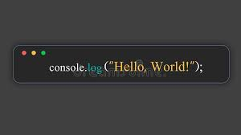

Slide 3
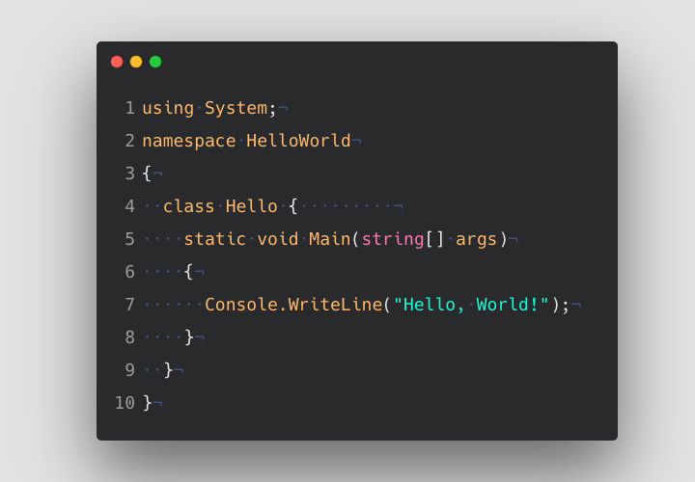

Slide 4
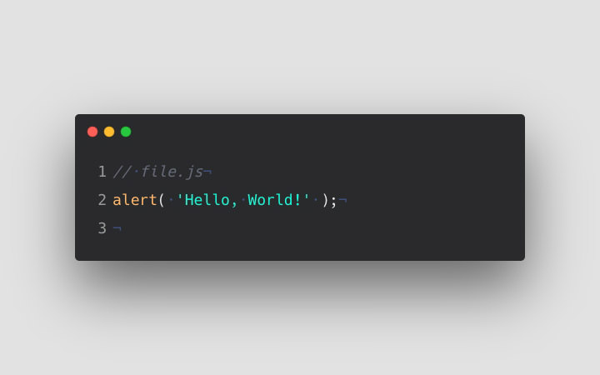

Slide 5
Python
Eredete: :
Guido van Rossum, 1989 -> fejlesztés kezdete, 1991 -> publikálása
Monty Python
Filozófiája:
„Beautiful is better than ugly.
Explicit is better than implicit.
Simple is better than complex.
Complex is better than complicated.
Readability counts.”

Slide 6
Python előnyei:
Egyszerű
Könnyen olvasható
Objektum Orientált
Népszerű – lehagyta a többi nyelvet a stackoverflow-on
A nagyobb cégek használják(pl. Google, Facebook, Uber, Nasa)
Ingyenes az összes könyvtárával együtt – Open Source
Gépi tanuláshoz elengedhetetlen

Slide 7
Hátrányai:
Egyszerű
Korlátozott a sebessége
Hatalmas mennyiségű memóriát használ.
Nem megfelelő interaktivitás az adatbázissal.
Nem natív a mobil környezethez

Slide 8
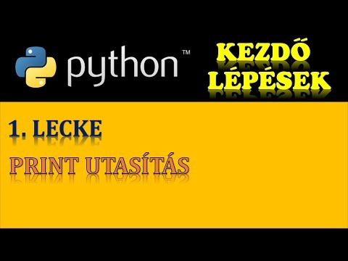
Youtube: Árpás Attila – Python programozás alapok – 1.rész

Slide 9
Források:
https://en.wikipedia.org/wiki/Python_(programming_language)
https://en.wikipedia.org/wiki/JavaScript
https://www.simplilearn.com/why-learn-python-a-guide-to-unlock-your-python-career-article
https://www.python.org/
https://mesterin.hu/6-ok-amiert-a-python-a-jovo-programozasi-nyelve/
https://laptop28.com/hu/a-python-elonyei-es-hatranyai-reszletes-leiras
https://sgwebdigital.com/hu/python-el%C5%91nyei-%C3%A9s-h%C3%A1tr%C3%A1nyai/
https://upload.wikimedia.org/wikipedia/commons/d/d0/Notepad%2B%2B_v6.9.2_on_Windows_10%2C_with_%22Hello_World%22_source_code_in_C_programming_language.png

